Slide 1


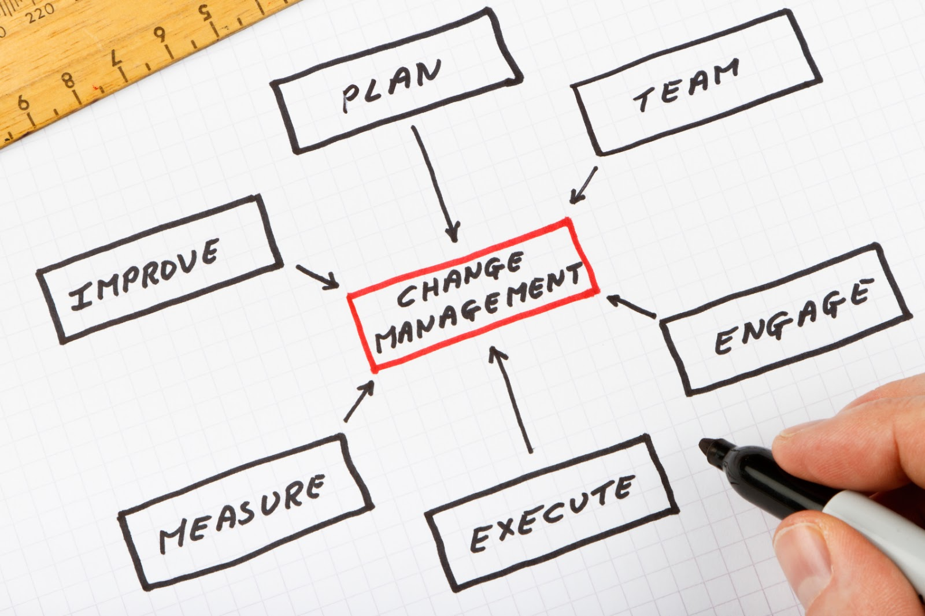
Gerenciamento de Mudanças
Workshop para implantação do processo
30.Nov.2016
Versão 1

Slide 2


Agenda
Objetivo, Escopo e Indicadores
Processo e Artefatos
Agenda
Papéis e Responsabilidade
Ferramenta Jira
Envolvidos

Slide 3

Objetivo e Escopo
Objetivo
Este processo tem como objetivo garantir que todas as mudanças serão registradas, avaliadas, autorizadas, priorizadas, planejadas, testadas, implementadas, documentadas e revisadas de maneira padronizada e controlada, reduzindo assim impacto e risco ao negócio da Smiles.
Escopo
O escopo do processo de Gerenciamento de Mudanças cobre qualquer adição, modificação ou remoção de componente do serviço no ambiente de produção da Smiles.
Pré-aprovada
  com risco baixo, relativamente comum e que segue um procedimento ou instrução de trabalho.
Normal
  apresenta riscos desconhecidos e segue procedimentos ou instruções de trabalho não padronizado.
Emergencial
  não foi emitida no prazo para ser analisada pelo (CAB) e pode ou não está associada a um Incidente de alto impacto “Blocker”, porém precisa ser executada na data definida, para evitar que ocorra algum impacto ao negócio.
Informativa
  toda RFC que a Smiles não tem autonomia para aprovação, apena precisa ter ciência da sua execução.

Slide 4

Indicadores
Indicadores de Desempenho
% e qtd. de RFC por período;
% e qtd. de RFC por categoria (Pré-aprovada, Normal, Emergencial ou Informativa);
% e qtd. de RFC fechada com sucesso ou sem sucesso;
% e qtd. de RFC por origem (Projeto, Melhoria, Problema, Incidente ou Solicitação);
% e qtd. de RFC cancelada.

Slide 5
Agenda
Objetivo, Escopo e Indicadores
Processo e Artefatos
Agenda
Papéis e Responsabilidade
Ferramenta Jira
Envolvidos

Slide 6
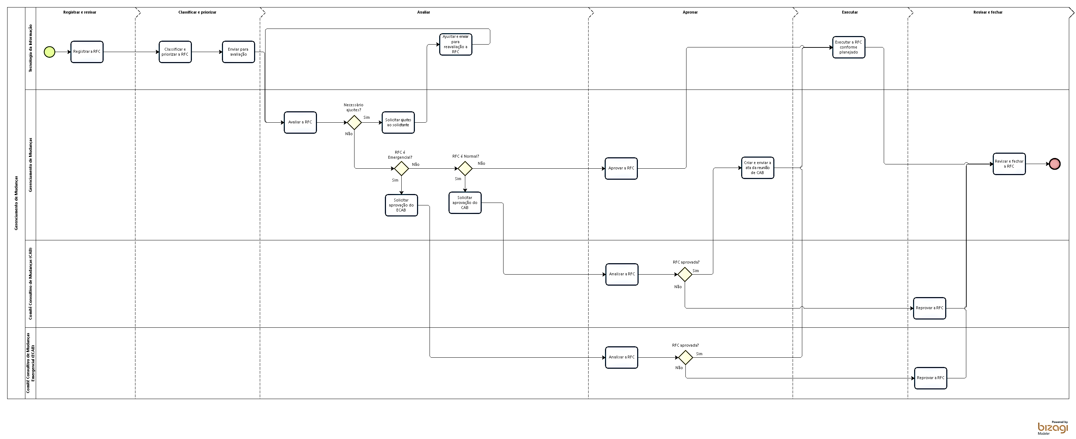
Processo
Processo

Slide 7
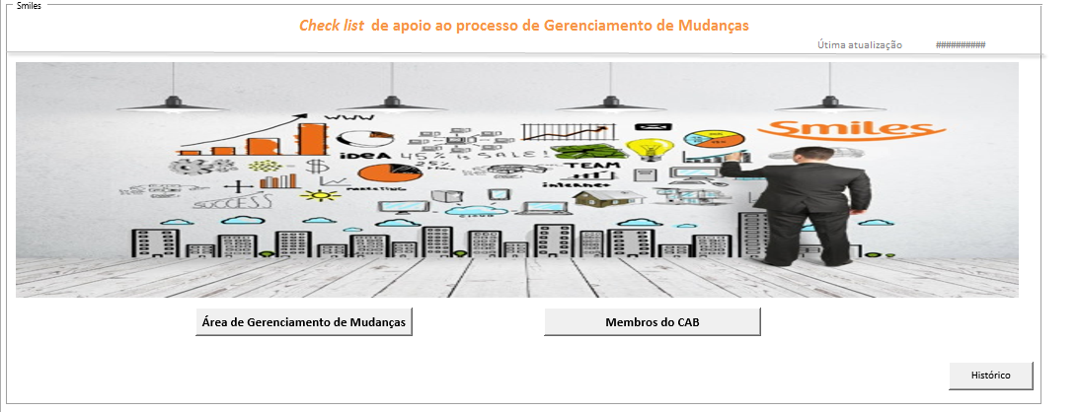
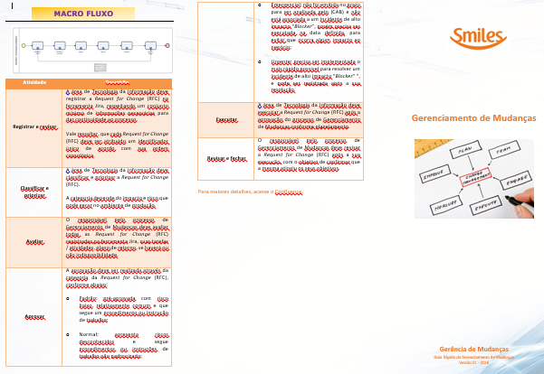
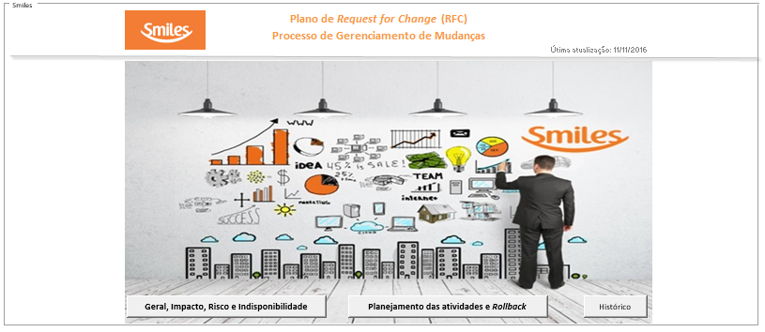
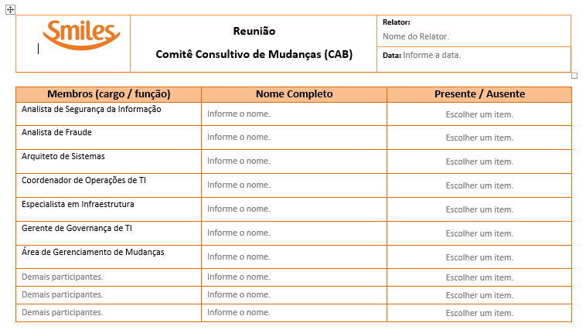
Artefatos
Check list de apoio
Artefatos
Guia rápido do processo
Exemplo
Plano de RFC
Ata de Reunião do CAB

Slide 8
Agenda
Objetivo, Escopo e Indicadores
Processo e Artefatos
Agenda
Papéis e Responsabilidade
Ferramenta Jira
Envolvidos

Slide 9

Equipe de Gerenciamento de Mudanças
Equipe de Ger. de Mudanças
Garantir que o processo seja executado segundo as diretrizes estabelecidas e operacionalizado com eficiência e eficácia, para alcançar os Indicadores de Desempenho.
Analisar todas as RFC e classificá-las conforme o risco e impacto ao negócio.
Convocar os participantes, criar e enviar a pauta e a ata de reunião do CAB.
Analisar e deliberar todas as RFC´s de categoria Pré-aprovada e Informativa.
Solicitar deliberação para todas as RFC´s de categoria Emergencial.
Enviar comunicados de indisponibilidade para os clientes afetados, caso ocorra necessidade.
Revisar todas as RFC´s após a sua execução

Slide 10
Comitê Consultivo de Mudanças (CAB)
Comitê Consultivo de Mudanças (CAB)
Toda Request for Change (RFC) de categoria Normal deve ser aprovada pelo Comitê Consultivo de Mudanças (CAB) que será realizada toda quarta-feira, caso seja feriado, será no próximo dia útil.
Deve ser enviada devidamente preenchida, com atividades, responsável, duração, plano de rollback e evidências dos testes realizados até segunda-feira às 23:59 horas, após este prazo será analisada na próxima reunião do Comitê Consultivo de Mudanças (CAB).
A sequência da apresentação e execução será definida pela ordem de envio.
Antes da realização das reuniões do Comitê Consultivo de Mudanças (CAB), a área de Gerenciamento de Mudanças deve elaborar e divulgar uma pauta para todos os seus membros.
Os membros fixos devem participar de todas as reuniões, em caso de ausência o participante deve delegar um representante. Caso ocorra ausência, o Gerente de Governança de TI deve reportar mensalmente ao Diretor de Tecnologia da Informação.
Na ausência do solicitante para apresentar a sua respectiva Request for Change (RFC), a mesma será automaticamente reprovada.

Slide 11

Comitê Consultivo de Mudanças Emergenciais (ECAB)
Comitê Consultivo de Mudanças Emergencial (ECAB)
Toda Request for Change (RFC) de categoria Emergencial deve ser aprovada pelo Comitê Consultivo de Mudanças Emergencial (ECAB) que será realizada sob demanda.
Na ausência do solicitante para apresentar a sua respectiva Request for Change (RFC), a mesma será automaticamente reprovada.

Slide 12
Agenda
Objetivo, Escopo e Indicadores
Processo e Artefatos
Agenda
Papéis e Responsabilidade
Ferramenta Jira
Envolvidos

Slide 13
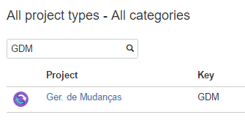
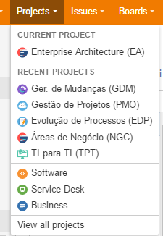
Ferramenta Jira – Papel do Solicitante
Acesse a ferramenta Jira, através do link: https://smiles.atlassian.net
Digite: <GDM> e selecione pesquisar.
Depois selecione a opção <Ger. de Mudanças>
Selecione a opção: <View all projects>

Slide 14
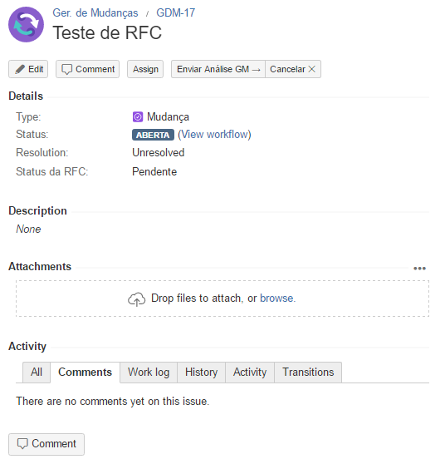
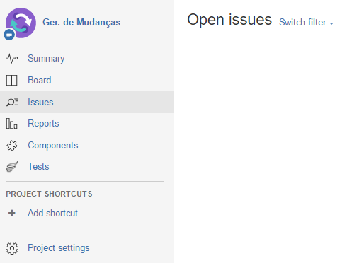
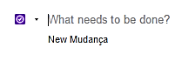
Ferramenta Jira – Papel do Solicitante
Em seguida irá aparecer a tela abaixo
Em seguida irá aparecer a sua mudança para preencher
Digite o título da sua mudança e pressione <enter>

Slide 15
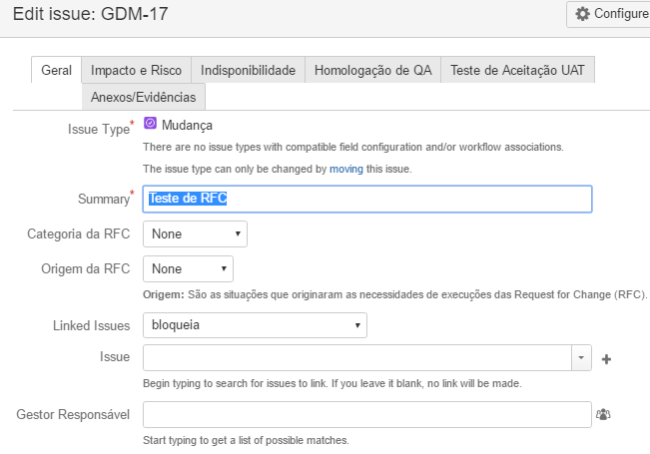
Ferramenta Jira – Papel do Solicitante
Em seguida irá aparecer a sua mudança para preencher
Selecione a opção (Edit)

Slide 16
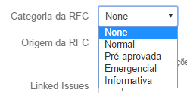
Ferramenta Jira – Papel do Solicitante
Aba GERAL
Pré-aprovada
  Rfc com baixo risco e impacto ao negócio.
  Exemplo: alguns tipos de promoção
Normal
  Rfc que apresente riscos desconhecidos e segue procedimentos ou instruções de trabalho não padronizado, segue o fluxo de aprovação do CAB e deve ser emitida até segunda-feira às 18:00.
  Reunião do CAB quarta-feira às 14:00.
Emergencial
  Rfc que não foi emitida no prazo para ser analisada pelo (CAB) e pode ou não estar associada a um Incidente de alto impacto “Blocker”, porém precisa ser executada na data definida, para evitar que ocorra algum impacto ao negócio.
Informativa
Rfc que a Smiles não tem autonomia para aprovação, apena precisa ter ciência da sua execução.
Exemplo: rfc da gol

Slide 17
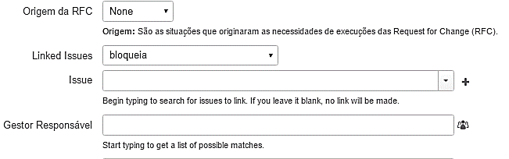
Ferramenta Jira – Papel do Solicitante
Aba GERAL
Preencha a Origem da RFC: <Projeto, Melhoria, Problema, Incidente ou Solicitação
Informe o link e o issue do Jira para a Origem da RFC
Informe o nome do seu Gestor Responsável

Slide 18
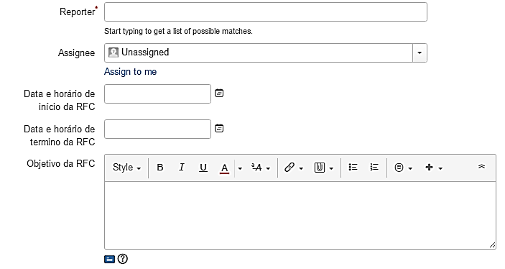
Ferramenta Jira – Papel do Solicitante
Aba GERAL
Preencha os campos <Reporter e Assignee>
Informe a data e horário de início e término da mudança.
Vale ressaltar, que o plano de Rollback deve ser contemplado neste período
Descreva o objetivo da sua mudança

Slide 19
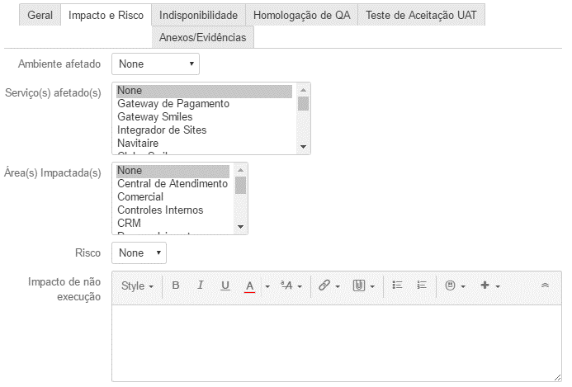
Ferramenta Jira – Papel do Solicitante
Aba IMPACTO
Preencha os campos <ambiente afetado, serviço, áreas impactadas e risco da mudança>
Descreva qual seria o impacto caso a sua mudança não fosse realizada

Slide 20
Ferramenta Jira – Papel do Solicitante
Aba IMPACTO
Preencha os campos <ambiente afetado, serviço, áreas impactadas e risco da mudança>
Descreva qual seria o impacto caso a sua mudança não fosse realizada

Slide 21
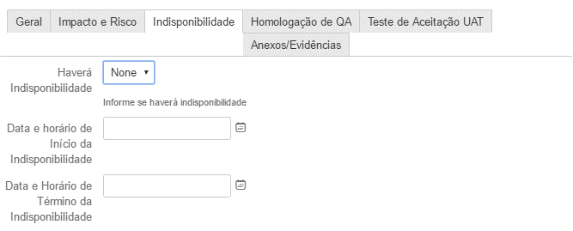
Ferramenta Jira – Papel do Solicitante
Aba INDISPONIBILIDADE
Informe se haverá ou não indisponibilidade
Caso tenha indisponibilidade, informe a data e horário de início e término

Slide 22
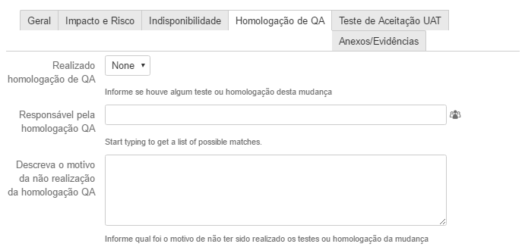
Ferramenta Jira – Papel do Solicitante
Aba HOMOLOGAÇÃO DE QA
Informe se foi realizada homologação de QA e quem foi o responsável
Caso tenha sido executado a homologação de QA, descreva o motivo

Slide 23
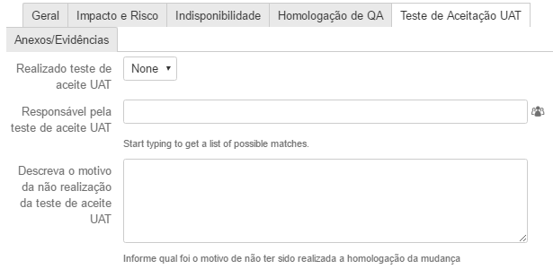
Ferramenta Jira – Papel do Solicitante
Aba TESTE DE ACEITE UAT
Informe se foi realizada teste de aceite UAT e quem foi o responsável
Caso tenha sido executado a teste de aceite UAT, descreva o motivo

Slide 24
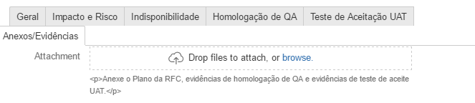
Ferramenta Jira – Papel do Solicitante
Aba ANEXOS E EVIDÊNCIAS
Nesta aba deverá ser anexado o plano de RFC, evidências da homologação de QA e evidências dos teste de aceitação UAT

Slide 25
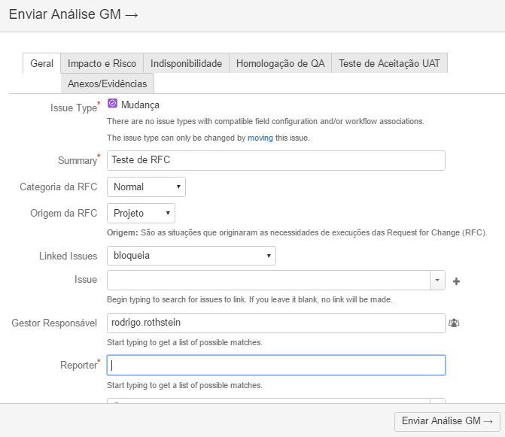
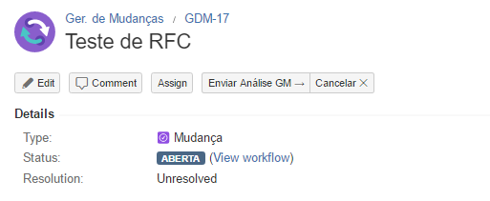
Ferramenta Jira – Papel do Solicitante
Após preencher todos os campos
Selecione a opção <Enviar análise GM>
Selecione novamente a opção <Enviar análise GM>

Slide 26
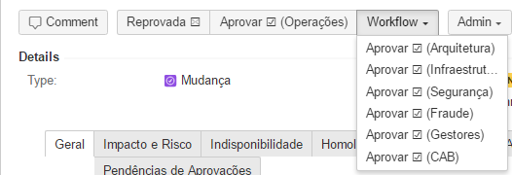
Ferramenta Jira – Papel do Solicitante
Categoria Normal
Grupos / participantes do CAB:
Operações (Nei, Savioli ou Jonathas)
Gestores (seu Gestor)
Arquitetura (todos os arquitetos)
Infraestrutura (Claudio, Daniel ou Adriano)
Segurança (Marcela ou Rodrigo)
Fraude (Cássia ou Rodrigo)
OBS.: qualquer participante pode aprovar / reprovar pelo grupo
Necessário solicitar aprovação dos times da Smiles antes da reunião do CAB

Slide 27
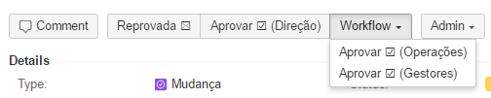
Ferramenta Jira – Papel do Solicitante
Categoria Emergencial
Grupos / participantes do ECAB:
Operações (Nei, Savioli ou Jonathas)
Gestores (seu Gestor)
OBS.: qualquer participante pode aprovar / reprovar pelo grupo
Necessário solicitar aprovação dos times da Smiles antes do ECAB

Slide 28
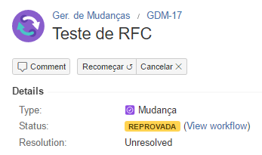
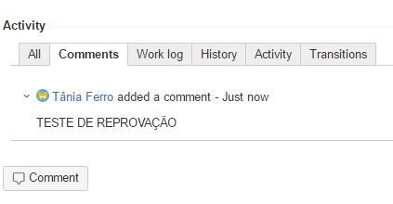
Ferramenta Jira – Papel do Solicitante
Caso sua mudança seja REPROVADA
O status estará como REPROVADA
Leia no campo <Coments> o motivo da REPROVAÇÃO

Slide 29
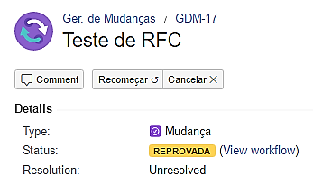
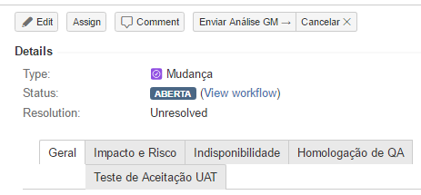
Ferramenta Jira – Papel do Solicitante
Caso sua mudança seja REPROVADA
Como EDITAR?
Selecione a opção <Recomeçar>
Selecione a opção <Edit> e realize os ajustes necessários

Slide 30
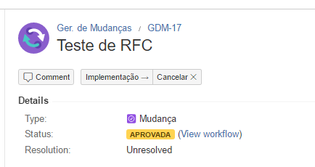
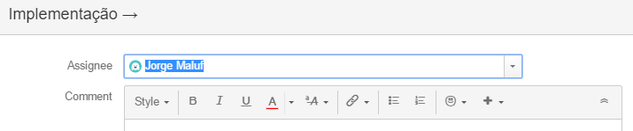
Ferramenta Jira – Papel do Solicitante
Caso sua mudança seja APROVADA
Como implementar?
Selecione a opção <Implementação>
Informe o responsável pela implementação

Slide 31


Ferramenta Jira – Papel do Solicitante
Caso sua mudança seja APROVADA
Como implementar?
Selecione a opção <Implementação>
Informe o responsável pela implementação
Selecione novamente a opção <Implementação>

Slide 32
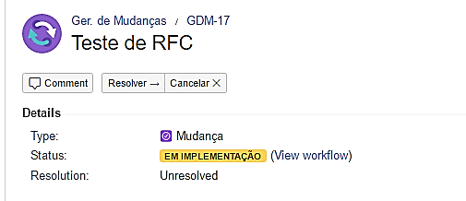
Ferramenta Jira – Papel do Solicitante
Caso sua mudança seja APROVADA
Como finalizar?
Selecione a opção <Resolver> para finalizar a RFC

Slide 33
Agenda
Objetivo, Escopo e Indicadores
Processo e Artefatos
Agenda
Papéis e Responsabilidade
Ferramenta Jira
Envolvidos

Slide 34
Gerenciamento de Mudanças
Envolvidos
Papéis x Pessoas/Empresas
  Execução: Tânia Ferro
  Publicação: André Santos
  QA: Jorge Maluf
Analista de Mudanças (Smiles)
Daniel Braga
Daniel Mizobuchi
Gerente de Governança de TI (Smiles)
Rodrigo Rothstein
  Sponsors: Rodrigo Rothstein
  Ponto Focal Auditoria: Marcela Dias

